Slide 1

Elmart
MPPL - E08

Slide 2

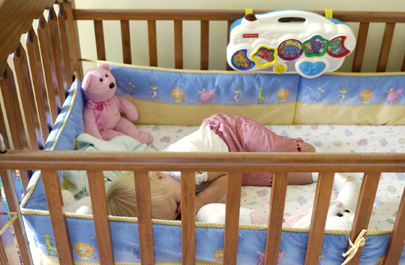

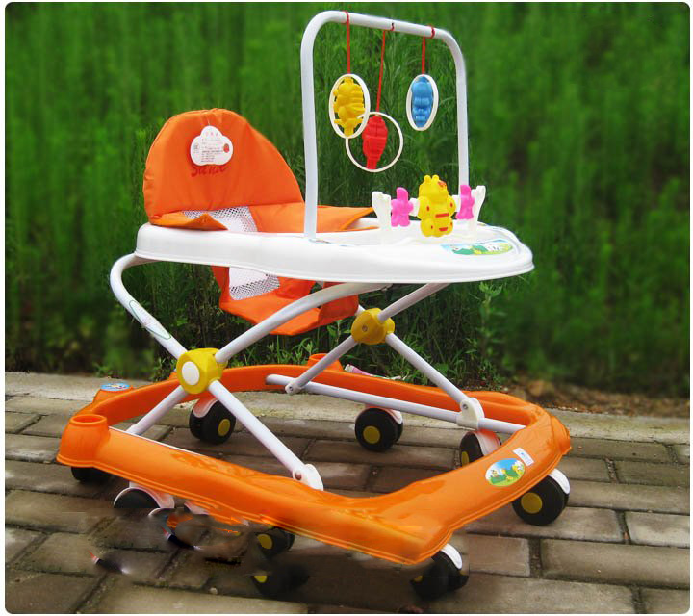
A baby online shop

Slide 3


What can we do?
Stakeholder
Customer

Slide 4
Deskripsi sistem dan batasanya
Toko online ini akan dinamakan Elmart
Menyediakan daftar barang yang akan dijual
Admin dapat melihat pemesanan dari pelanggan dari dalam website
Admin dapat merubah nama, stok dan harga barang yang dijual
Pelanggan dapat memesan barang melalui website
Setiap pemesanan pelanggan akan memasukkan alamatnya, pelanggan dapat mendaftar menjadi member untuk menghindari proses memasukkan alamat pada pemesanan berikutnya
Pembayaran dilakukan dengan metode transfer dan tidak diatur dalam sistem

Slide 5
What might gone wrong?
Overloaded servers
Pembatalan order

Slide 6
Analisa Resiko
Resiko proyek
Estimasi pada tahap perancangan tidak sesuai dengan kejadian sebenarnya
Resiko teknikal
Keterlambatan pembuatan sistem
Kegagalan fungsi suatu fitur dalam sistem

Slide 7
What are the problems?
Database (up to date, easy to access, non-redundant)
The two approach
Online server (less cost, server problem might be an issue)
Physical server (more cost, more robust)
Database yang akan digunakan : Online server

Slide 8
Cost projection
online
physical

Slide 9
Sumber Daya Manusia
5109100182 Ardhian Sasmito (Programmer, Tester)
Pengerjaan program utama sistem
Melakukan pengujian pada tahap alpha
5110100099 Muhammad Adri R (PM, Programmer)
Sebagai project manager
Pengerjaan fitur-fitur pendukung
5112100103 Dimas Aulia (Analyst, Designer, Documentary )
Membantu analisa kebutuhan
Pembuatan desain interface
Pembuatan dekumentasi
5112100188 Pandu (Analyst , Database )
Membuat database dan menganalisa kebutuhan

Slide 10
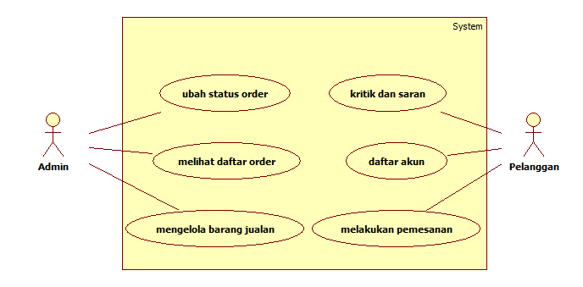
Use Case Diagram

Slide 11
Timeline
Klik here

Slide 12



Thank You

